Slide 1

2 化学实验中的17个数据

Slide 2
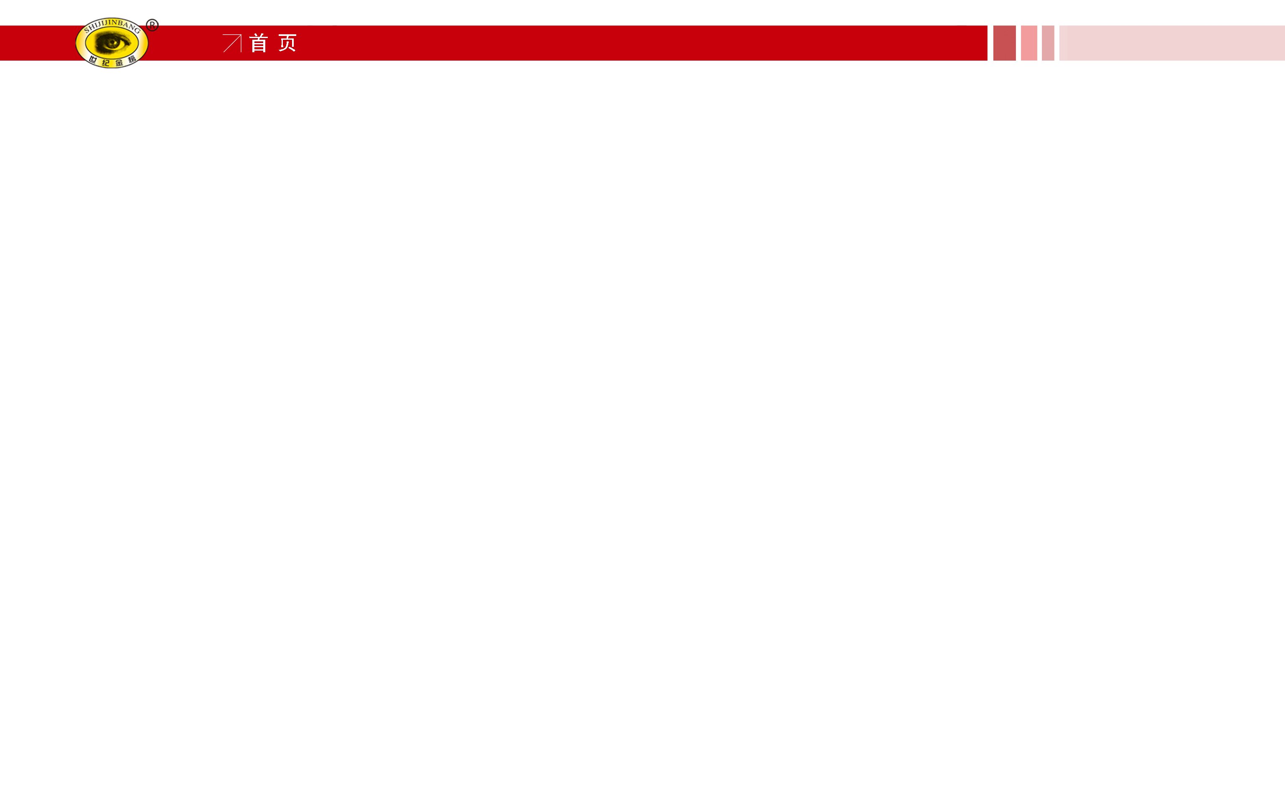

1.实验仪器的精确度：
(1)托盘天平的精确度为①0.1 g，“0”刻度在刻度尺最左边。
(2)10 mL量筒的精确度为②0.1 mL；100 mL量筒的精确度为1 mL，无“0”刻度，小刻度在下方。
(3)滴定管的精确度为③0.01 mL，“0”刻度在接近上口处。
(4)容量瓶只有一条刻度线，只能读取一个值，该数为容量瓶的容量值。

Slide 3

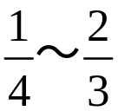
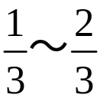

2.实验操作时的有关数据标准：
(1)试管在加热时所加液体不能超过试管容积的④__，且要与桌面成
⑤45°角；用试管夹夹持试管时，应夹在离管口⑥ 处。
(2)液体取用时，若没有说明用量，一般取⑦1～2 mL。
(3)酒精灯内酒精的量为其容积的⑧ 。
(4)烧杯、烧瓶加热时盛液体量均为容积的⑨ ，蒸发皿加热时液体
量不宜超过容积的⑩ 。
(5)洗气瓶装入液体不宜超过容积的⑪ 。

Slide 4
(6)配制一定物质的量浓度的溶液时，烧杯和玻璃棒要洗涤⑫2～3次。
(7)用烧杯往容量瓶中加蒸馏水时一般加到距离刻度线⑬1～2 cm处要改用胶头滴管定容。
(8)中和滴定实验时，酸碱指示剂的用量一般是⑭2～3滴。
(9)在测定晶体中结晶水含量时，为保证加热过程中使结晶水全部失去，实验中需加热、称量、再加热、再称量，直到最后两次称量值之差不超过⑮0.1 g。

Slide 5
(10)焰色反应完毕，要把铂丝放在盐酸中浸渍⑯2～3 min，再用蒸馏水洗净，保存在试管中，使它洁净不沾污垢。
(11)配制银氨溶液时，先在试管里加入⑰1 mL 2%(质量分数)的硝酸银溶液，后逐滴滴入2%(质量分数)的稀氨水，直到最初产生的沉淀恰好溶解为止。

